Slide 1
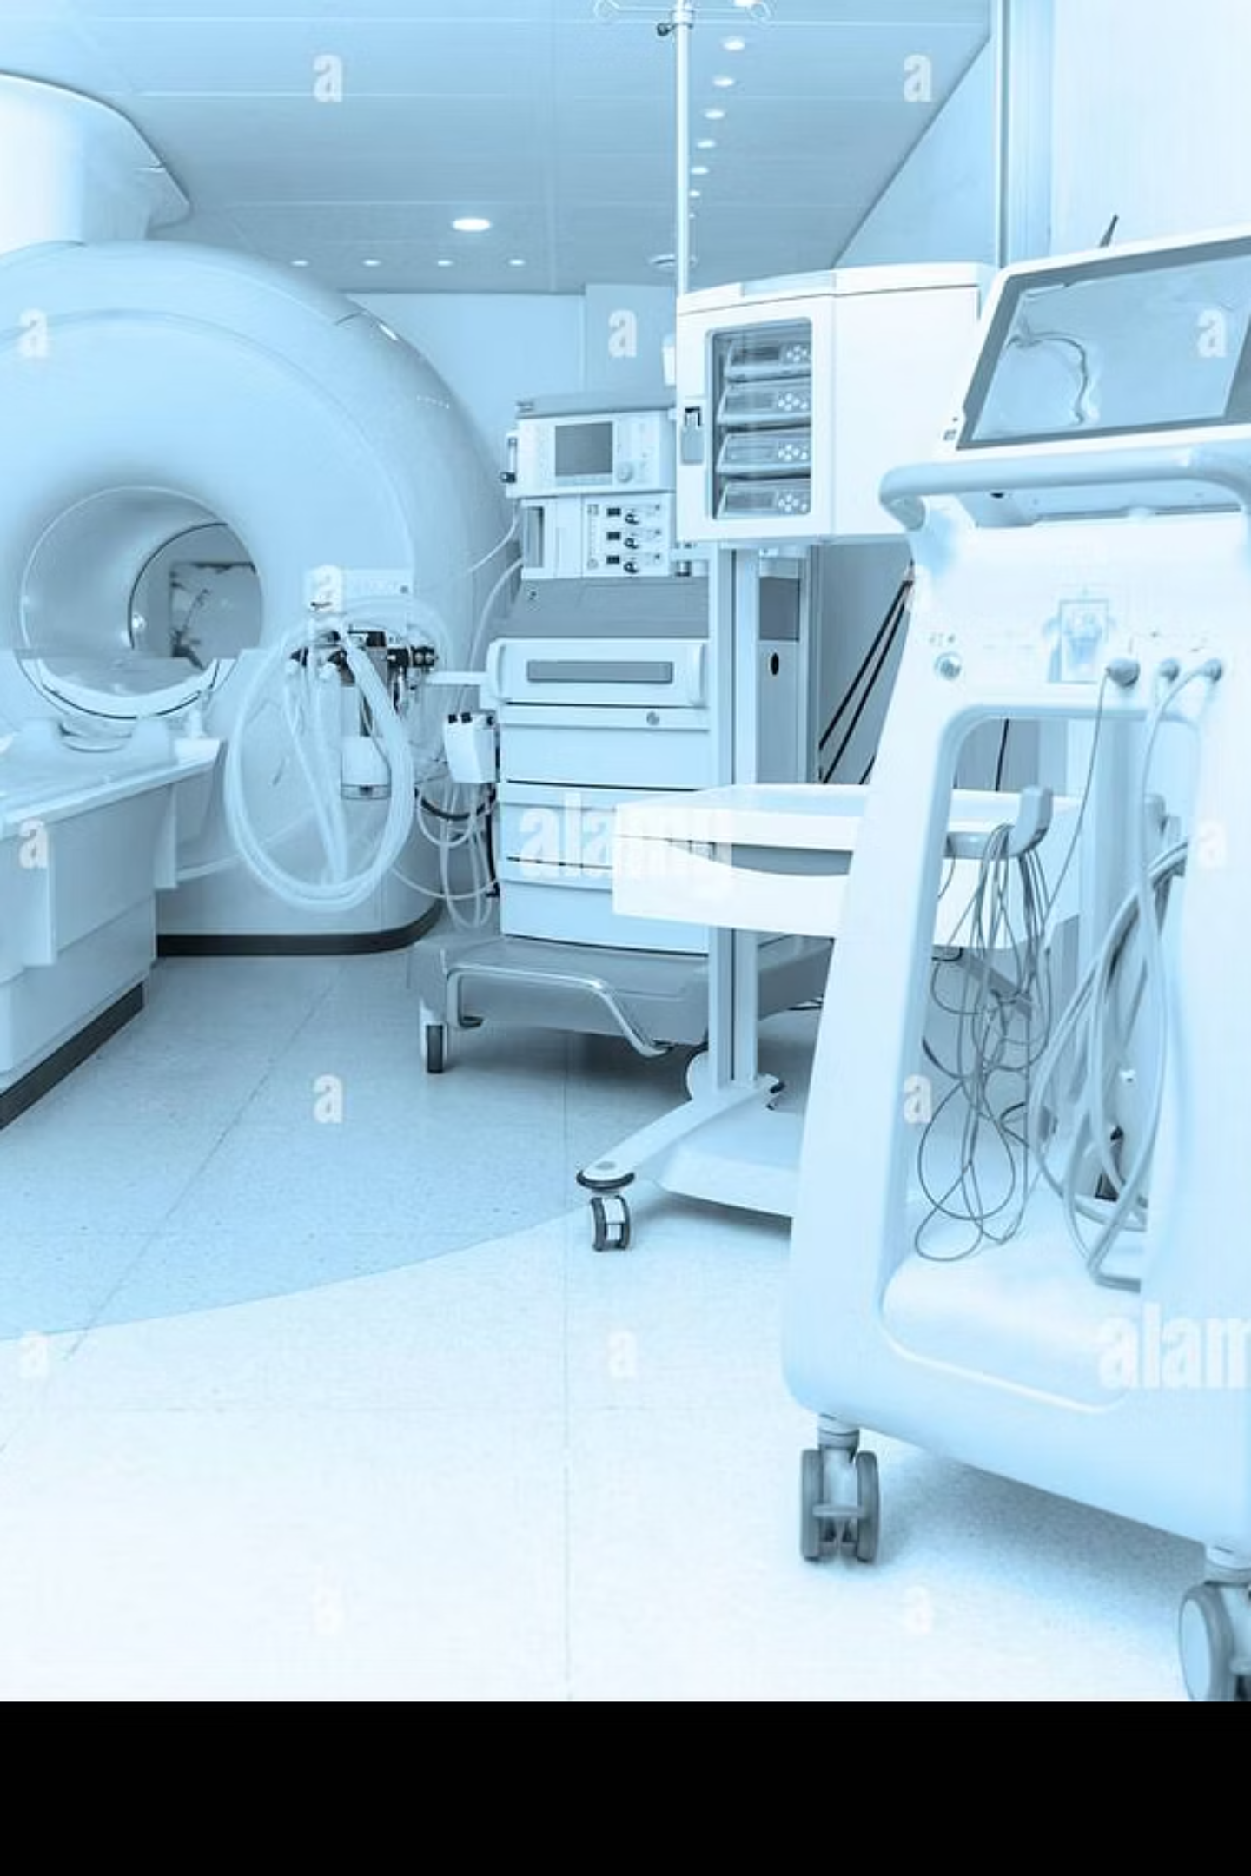
Magnetická rezonance
Moderní zobrazovací metoda pro detailní pohled do lidského těla bez použití ionizujícího záření

Slide 2
Základní terminologie
MRI
MR
NMR
Magnetic Resonance Imaging – magnetická rezonance
Zkrácený název pro magnetickou rezonanci
Nukleární magnetická rezonance – původní název metody
Všechny tyto zkratky označují stejnou zobrazovací metodu, která využívá silné magnetické pole a radiofrekvenční vlny k vytváření detailních obrazů vnitřních struktur těla.

Slide 3
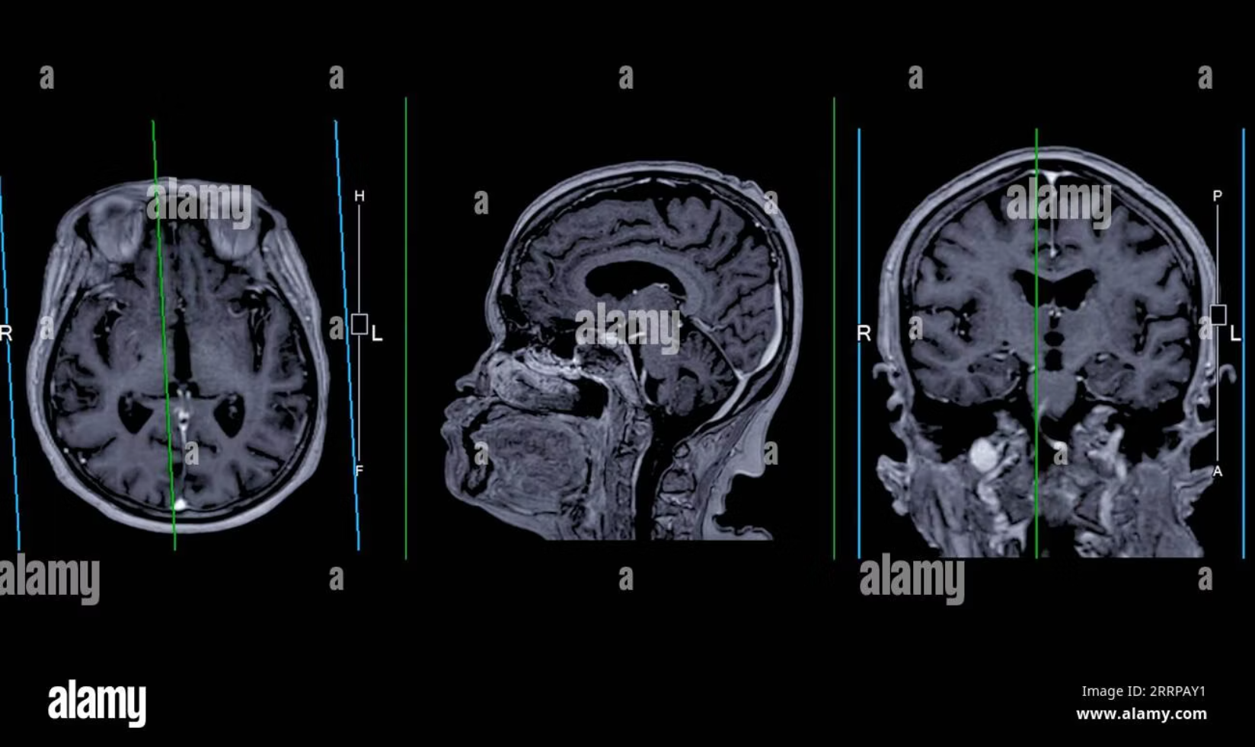
Charakteristika metody
Moderní neinvazivní zobrazování
Magnetická rezonance je pokročilá zobrazovací metoda, která nám umožňuje detailně zobrazit lidské tělo, zejména jeho měkké části. Vyšetření probíhá pomocí řezů v různých rovinách, což umožňuje i vytváření trojrozměrných animací.
Klíčovou vlastností MRI je schopnost zobrazit pouze tkáně obsahující vodu, respektive vodík. Celé vyšetření probíhá v prostředí silného magnetického pole, které interaguje s protony vodíku v těle.

Slide 4
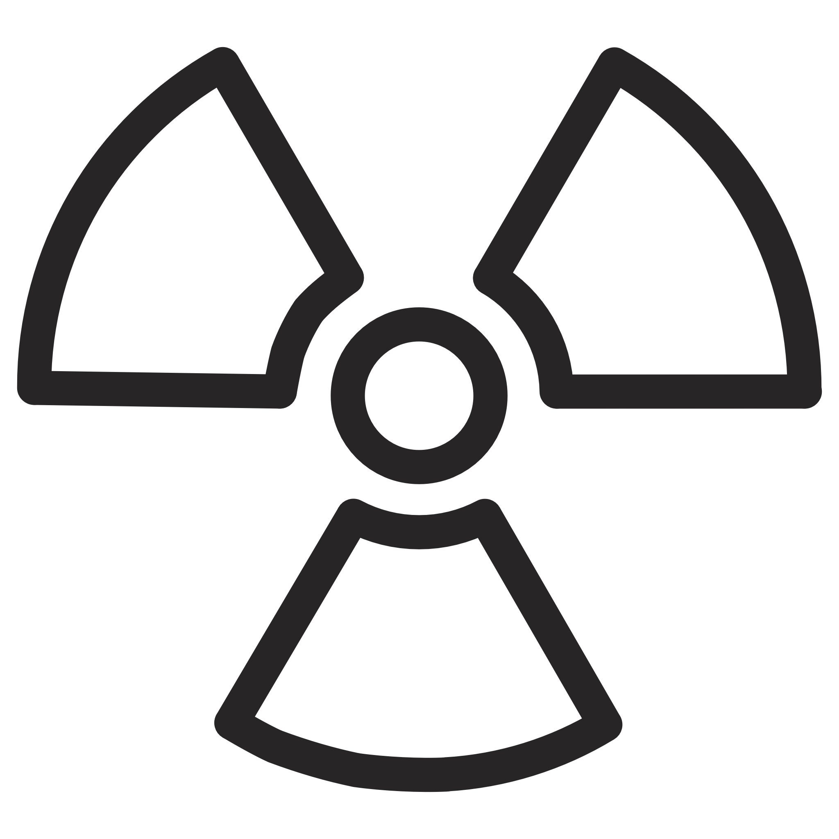




MRI vs. CT: Klíčové rozdíly
Záření
MRI: Nepoužívá RTG záření, je bezpečnější pro opakovaná vyšetření
CT: Využívá RTG záření, vyšší radiační zátěž
Měkké tkáně
MRI: Vynikající zobrazení měkkých tkání i bez kontrastní látky
CT: Zobrazení měkkých tkání většinou vyžaduje kontrastní látku
Kostní tkáň
MRI: Kosti zobrazuje špatně kvůli nízkému obsahu vody
CT: Vynikající zobrazení kostních struktur
Rovina řezů
MRI: Libovolná rovina řezu – axiální, sagitální, koronární
CT: Primárně axiální řezy kolmé na dlouhou osu těla
Dostupnost
MRI: Dražší vyšetření, hůře dostupné, delší čekací doby
CT: Levnější, dobře dostupné, rychlejší vyšetření

Slide 5

Komponenty MR přístroje
01
02
03
Statické magnetické pole
Proměnná magnetická pole
RF cívky
Hlavní magnet vytváří silné homogenní pole, ve kterém probíhá vyšetření
Magnetické gradienty a gradientní cívky pro prostorovou lokalizaci signálu
Radiofrekvenční cívky pro vysílání impulzů a příjem signálu z tkání
04
05
Korekční cívky
Ostatní komponenty
Shim cívky pro optimalizaci homogenity magnetického pole
Počítačový systém, chlazení, ovládací konzole a další technické prvky
V tunelu je umístěn zdroj silného homogenního magnetického pole. Radiofrekvenční cívky jsou umístěny kolem vyšetřované oblasti, například kolem kolene při vyšetření tohoto kloubu.

Slide 6





Fyzikální princip MRI
Vodík v tkáních
MRI zobrazuje pouze tkáně s obsahem vody, respektive vodíku. Proto špatně zobrazuje kosti, které obsahují málo vody.
Protonová rotace
Jádro vodíku obsahuje jeden proton, který rotuje kolem své osy a vytváří magnetické pole s vlastním magnetickým momentem.
Orientace v poli
V silném vnějším magnetickém poli se magnetický moment protonu orientuje podle siločar tohoto pole.
RF excitace
Radiofrekvenční impulzy excitují protony a dodávají jim energii, mění jejich orientaci.
Relaxace a signál
Po ukončení RF impulzů se protony vracejí do původního stavu a vyzařují rezonanční vlny, které snímáme RF cívkami.

Slide 7
Klinické využití MRI
Vyšetření mozku
Vyšetření míchy
Vyšetření kloubů
Cévní mozkové příhody, nádory, roztroušená skleróza (základní vyšetření), cévní anomálie pomocí MR-angiografie
Výhřez meziobratlové ploténky, útlak nervových kořenů, poranění páteře a míšních struktur
Koleno, kotník – poškození menisků a vazů, záněty sakroiliakálního skloubení, traumatická poranění
MRI můžeme využít k zobrazení prakticky jakékoli části těla s obsahem měkkých tkání. Metoda se neuplatní při primárním zobrazení kostních struktur.

Slide 8
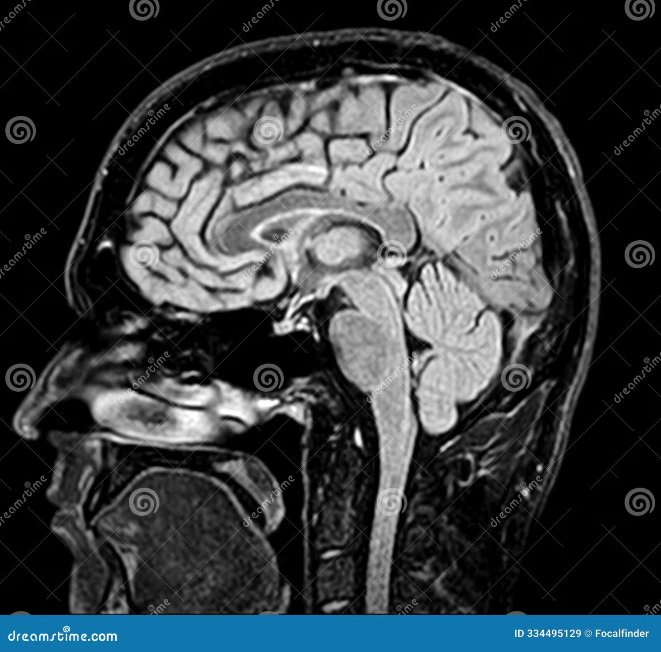
Výhody sagitálních řezů mozku
Unikátní možnosti MRI
Magnetická rezonance umožňuje vytváření sagitálních řezů mozku, které procházejí tělem v předozadním směru. Tato rovina poskytuje vynikající zobrazení středočárových struktur mozku.
Na rozdíl od CT, které primárně vytváří pouze axiální (příčné) řezy kolmé na dlouhou osu těla, MRI nabízí flexibilitu v libovolné rovině bez nutnosti změny polohy pacienta.

Slide 9
Kontraindikace MRI vyšetření
Kovové implantáty
Klaustrofobie
Velká tělesná hmotnost
Pacienti s kardiostimulátorem, kochleárním implantátem, cévními svorkami, kloubními náhradami nebo osteosyntézami nesmí podstoupit MRI vyšetření. Silné magnetické pole může způsobit vážné komplikace.
Vyšetření probíhá v úzkém, uzavřeném prostoru tunelu MRI přístroje. Během vyšetření vzniká také významný hluk z gradientních cívek.
Standardní MRI tunely mají omezenou nosnost a průměr. Pacienti s vysokou tělesnou hmotností nebo obvodem těla nemusí do tunelu přístroje physically zapadnout.
Pro pacienty s klaustrofobií může být vyšetření velmi obtížné, v některých případech je možné použití sedace nebo otevřených MRI přístrojů.
Pro tyto případy existují specializované MRI přístroje s větším průměrem tunelu a vyšší nosností.
Kardiostimulátor – riziko poruchy funkce
Feromagnetické implantáty – pohyb v magnetickém poli
Kovové předměty na těle – šperky, piercingy, hodinky

Slide 10



Shrnutí: Magnetická rezonance
Výhody MRI
Nevýhody MRI
Hlavní indikace
Bez ionizujícího záření
Vyšší cena vyšetření
Neurologie – mozek, mícha
Vynikající zobrazení měkkých tkání
Delší doba vyšetření
Ortopedie – klouby, vazy
Řezy v libovolných rovinách
Horší dostupnost
Onkologie – nádory měkkých tkání
3D rekonstrukce
Kontraindikace u kovových implantátů
Kardiologie – MR srdce
MRI představuje nezastupitelnou zobrazovací metodu moderní medicíny s širokým spektrem klinických aplikací, která díky absenci ionizujícího záření umožňuje opakovaná vyšetření bez radiační zátěže pacienta.

